Slide 1
Como fazer uma reclamação?
January 2022

Slide 2
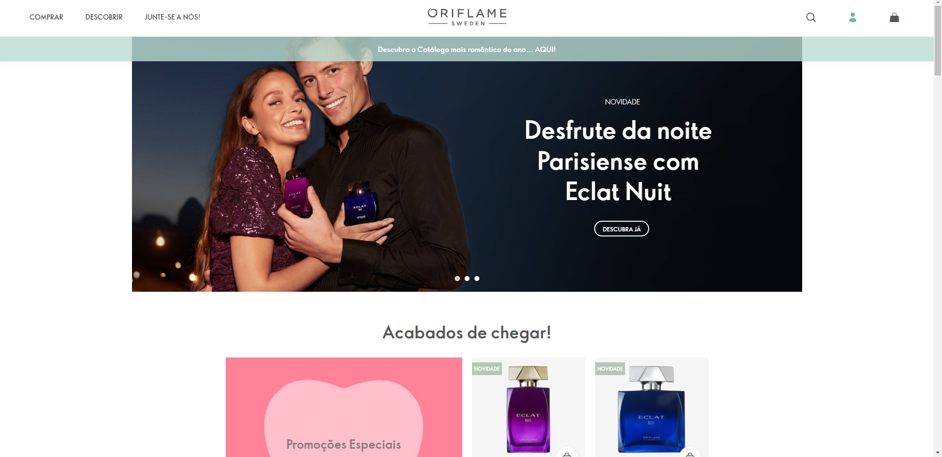
Faça Login/Entrar no site Oriflame – www.oriflame.pt
Clique no icon Entrar no canto superior direito

Slide 3
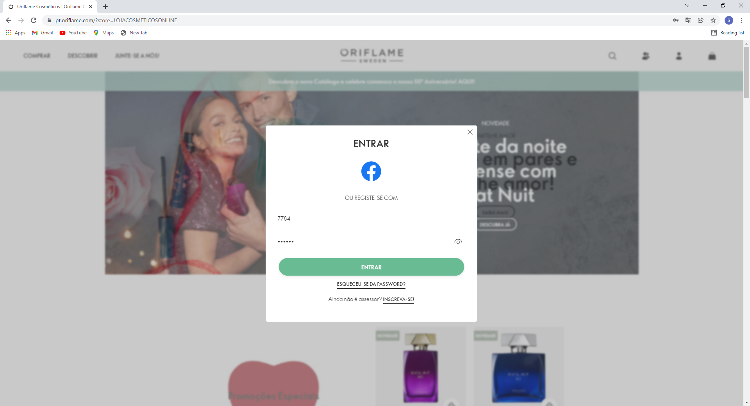
Entrar no site Oriflame
Indique o seu email ou nº de Parceiro de Marca e Password

Slide 4
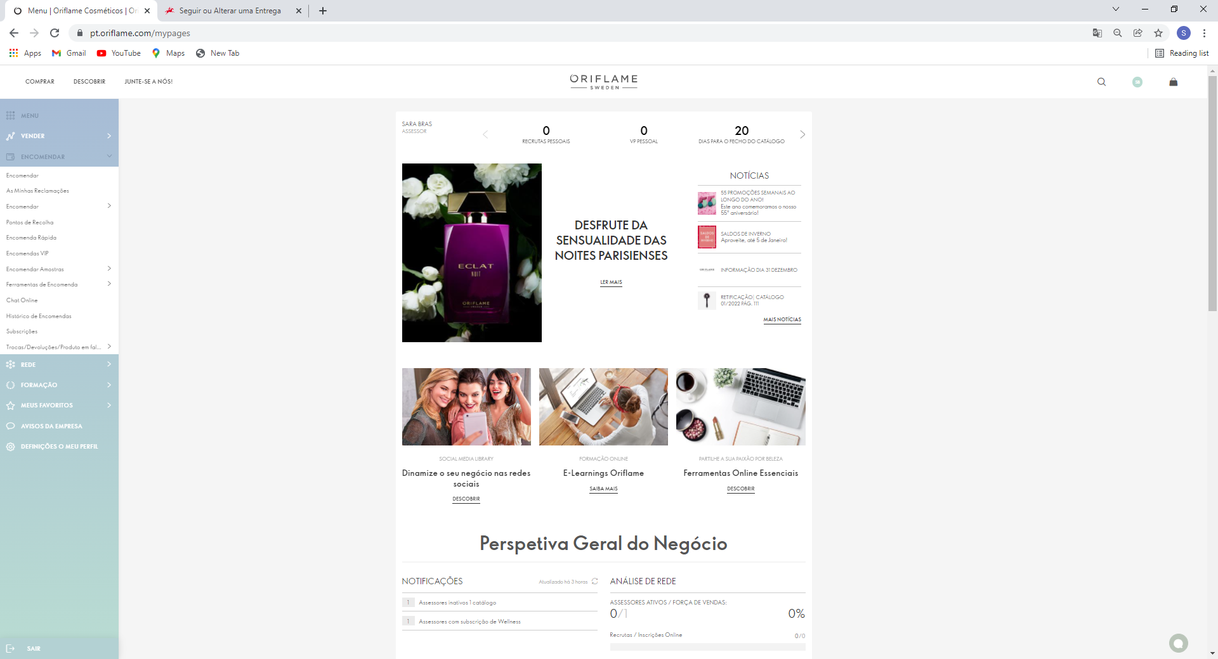
Como fazer uma reclamação?
Selecione Encomendar no menu à esquerda, depois selecione “Trocas/Devoluções/Produto em falta

Slide 5
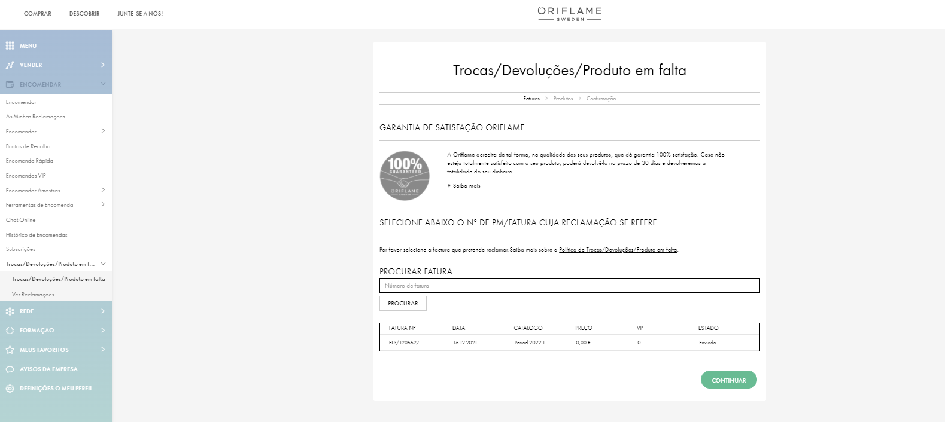
Como fazer uma reclamação?
Selecione a fatura onde conta o(s) produto(s) que pretende reclamar, e clique no botão Continuar

Slide 6
Como fazer uma reclamação?
Selecione o tipo de reclamação que pretende no campo, “ O que pretende fazer?” e clique no botão continuar

Slide 7
Como fazer uma reclamação?
Vamos ver cada uma das opções em detalhe

Slide 8
Como fazer uma reclamação? Pretendo devolver, trocar ou reporter produto em falta
Do lado direito do produto que pretende reclamar, selecione a opção pretendida na lista:
Devolver
Trocar
Reportar produto em falta
Selecione depois o motivo:
Desistência do produto
Produto danificado/Defeituoso
Reacção Alérgica
Nova caixa surgirá para mais detalhes

Slide 9
Como fazer uma reclamação?
Pretendo devolver, trocar ou reporter produto em falta
Caso pretenda fazer uma Devolução pois o produto está danificado/defeituoso, deverá carregar a foto do produto clicando no botão Selecionar, carregando a foto que tirou e guardou no seu computador . Também é extremamente útil que detalhe o defeito e se tiver nº de lote o preencha no campo respetivo

Slide 10
Como fazer uma reclamação?
Pretendo devolver, trocar ou reporter produto em falta
Se pretender devolver ou trocar um produto por motivo de reação Alérgica, por favor preencha o questionário de Reações adversas clicando no mesmo . Se tiver foto da reação carrega a mesma e indique também o nº do lote caso o tenha, posteriormente clique no botão continuar

Slide 11
Como fazer uma reclamação?
Pretendo devolver, trocar ou reporter produto em falta
Caso pretenda trocar um produto, pedimos que preencha todos os campos solicitados

Slide 12
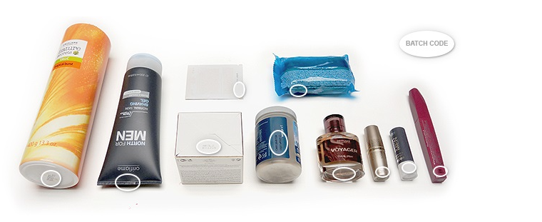
Como fazer uma reclamação?
Pretendo devolver, trocar ou reporter produto em falta
Se pretender reportar um produto com defeito, por favor preencha o campo “nº de lote”
Poque precisamos da informação do nº de lote?
O nº do lote diz-nos quando o produto foi produzido. Também nos diz onde e quem o produziu. Em caso de problemas relacionados com a qualidade do produto o preenchimento do nº do lote ajuda-nos a encontrar a causa do problema e permite-nos inspecionar os outros produtos do mesmo lote e parar a venda desse produto caso necessário. Por isso ajude-nos, indicando sempre o nº do lote.
O nº de lote tem 4 a 5 caracteres e é uma combinação entre letras e números. Examplo: LD7P1. O nº do lote não deve ser confundido com a data de validade do produto, que normalmente está impresso próximo do nº de lote. O nº de lote pode estar localizado em locais diferentes, dependendo do tipo de produto. Na imagem à direita podem ver onde se localiza o nº de lote em diferentes produtos.

Slide 13
Como fazer uma reclamação? Pretendo devolver, trocar ou reporter produto em falta
1. Se pretende reporter produto em falta, no lado direito do produto selecione “Reportar produto em falta”
2. Selecione o motivo na caixa que surge abaixo:
Produto não recebido
Recebido produto não pedido
3.Na nova caixa que irá surgir mais abaixo, espcifique como deseja que tratemos a sua reclamação:
Cancelar o produto ( crédito é efetuado)
Envie o produto

Slide 14
Como fazer uma reclamação?
Pretendo devolver, trocar ou reporter produto em falta
Se pretende reporter produto em falta, tendo recebido produto não pedido por si, selecione os campos abaixo

Slide 15
Como fazer uma reclamação?
Caso pretenda reportar incorreção na factura, relacionada com produtos de campanha ou prémios em falta, selecione essa opção na Caixa respetiva. Por fim clique no botão Continuar

Slide 16
Como fazer uma reclamação?
I Caso pretenda reportar incorreção na factura, relacionada preço incorreto, desconto ou despesas de dsitribuição, selecione essa opção na Caixa respetiva. Por fim clique no botão Continuar

Slide 17
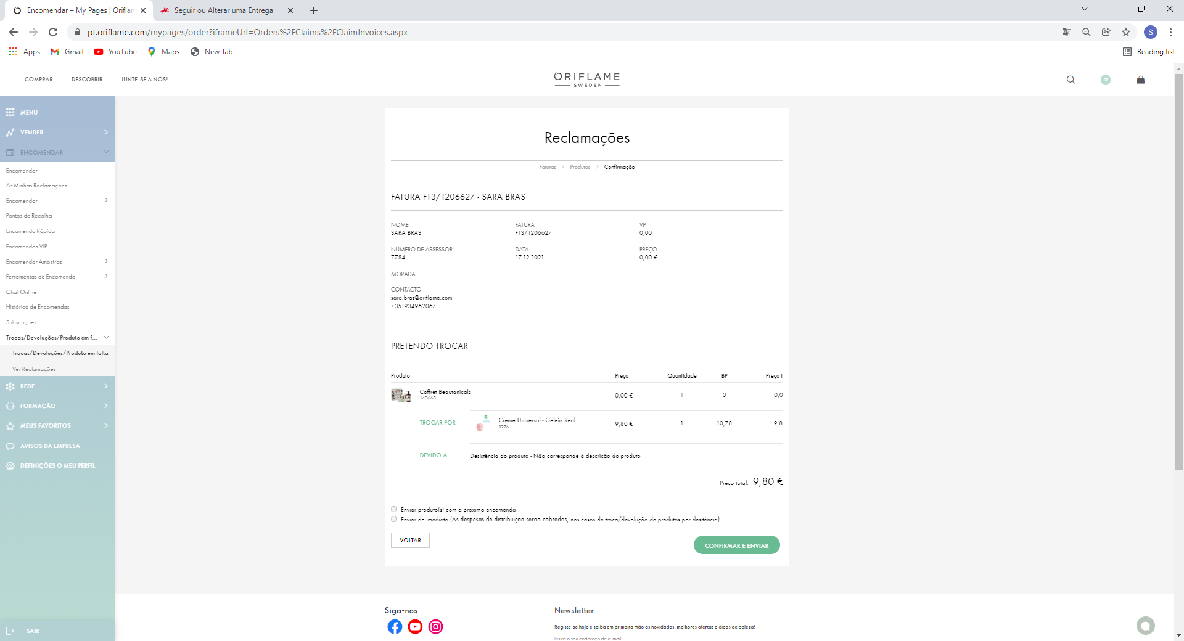
Como fazer uma reclamação?
Em todas as reclamações que apresente, terá um sumário da reclamação que deverá verificar. Se estiver correto basta clicar no botão Confirmar e Enviar e está feita a sua reclamação. Irá receber um email com a confirmação da mesma e do respetivo estado. Poderá também acompanhar o estado da sua reclamaçãp em “Devoluções/Trocas/Reportar produto em falta e Ver reclamações” no lado esquerdo do menu da página inicial

